Slide 1
Politika životního prostředí a boj s klimatickou změnou
Veronika Zapletalová

Slide 2
Politika ochrany životního prostředí – vývoj I.
Cíl: podporovat ekologické aspekty v hospodářství EU, chránit přírodu, zdraví a kvalitu života lidí v EU.
Jedna z nejmladších unijních politik, variace podob v průběhu vývoje EI
70. a 80. léta: klasická ekologická témata (ochrana živočišných a rostlinných druhů, snaha o zlepšování kvality ovzduší a vody, atd.)
Paříž 1972 – Evropská rada vyzvala Komisi k přípravě politiky (zasedání OSN) -) Komise zahájila akční programy (Evropský akční program 1973 – 1976…)

Slide 3
Politika ochrany životního prostředí – vývoj II.
JEA – první zmínky o environmentální politice (Hlava VII Smlouvy o EHS):
„Činnost Společenství má mít v této oblasti za cíl ochranu a zlepšování kvality životního prostředí a lidského zdraví, stejně jako zajištění šetrného a racionálního využívání přírodních zdrojů.
Tato činnost Společenství je v oblasti životního prostředí založena na zásadách prevence, přednostní nápravy škod na životním prostředí přímo u zdroje a na zásadě „znečišťovatel platí.“

Slide 4
Politika ochrany životního prostředí – vývoj III.
Maastrichtská smlouva: čl. 130 - explicitně hovoří o „politice životního prostředí„ + zahrnutí mezinárodní dimenze
Amsterodamská smlouva – proces spolurozhodování
Provádění na základě víceletých akčních programů (odráží obecné cíle, praktické úkoly v určitém časovém rámci)
Současnost: snaha o komplexní pojetí problematiky (různé úhly pohledu, snaha o mezinárodní kooperaci)
Akční program EU pro životní prostředí do roku 2020 („Spokojený život v mezích naší planety“, 7. akční program 2014-2020)
1. priorita „přírodní bohatství“ (zastavení úbytku biologické rozmanitosti do roku 2020 a uvedení alespoň 15 % degradovaných ekosystémů do zdravého stavu)
2. priorita „menší spotřeba a větší efektivnost“
3. priorita „význam životního prostředí pro náš blahobyt“

Slide 5
Jak se v rámci politiky rozhoduje?
Řádný legislativní postup (kvalifikovaná většina)
Zvláštní legislativní postup (jednomyslně) a pouze konzultace s EP (pokud Rada nerozhodně jinak) opatření týkající se:
fiskální povahy (možnost jednomyslně přesunout)
hospodaření s vodními zdroji
územního plánování
využívání půdy (výjimka: hospodaření s odpady)
energetické bezpečnosti a energetického mixu
Zopakujte si!

Slide 6
Principy politiky – „4P“ a financování
Princip předběžné opatrnosti: možné ohrožení znamená nutnost jednat
Princip prevence: negativním tendencím předcházet u zdroje dříve než vzniknou
Princip „znečišťovatel platí“: škody hradí ten, kdo je způsobí
Princip integrace: výše uvedené principy musí být zahrnuty do ostatních politik
Financování: čl. země + podpora unijního rozpočtu u velkých projektů (např. LIFE+, EAFRD, EMFF, ERDF, Fond soudržnosti..)

Slide 7
Program Life+
Rozvíjen od roku 1992, hlavní nástroj politiky (spolufinancování členskými státy)
Obsahem:
životní prostředí
klimatická změna
V rámci nich jednotlivé tematické priority, vazba na ostatní aktivity
Příroda a biologická rozmanitost (Natura 2000)
Politika a správa v oblasti životního prostředí (trvale udržitelný rozvoj, střednědobé strategie a jejich cíle)
Informace a komunikace (např. ECO – label)
Evropská agentura pro životní prostředí: sběr a analýza informací týkajících se ŽP, zprávy o stavu ŽP

Slide 8
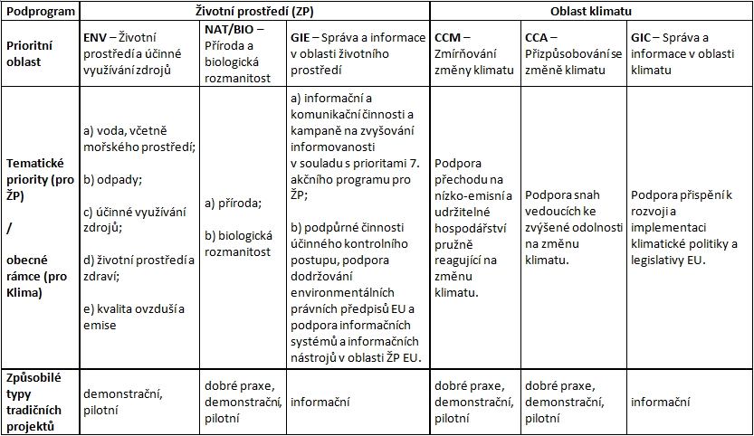

Slide 9
Obsah politiky – NATURA2000
jsou definovány oblasti ochrany živočišných a rostlinných druhů i jejich stanovišť (cca 26 000, 18 % území EU)
Vytvoření soustavy Natura 2000 ukládají dva nejdůležitější právní předpisy EU na ochranu přírody: 1) směrnice 2009/147/ES (nahradila směrnici 79/409/EHS), o ochraně volně žijících ptáků („směrnice o ptácích“) 2) směrnice 92/43/EHS, o ochraně přírodních stanovišť, volně žijících živočichů a planě rostoucích rostlin („směrnice o stanovištích“)
Roční náklady na provoz cca 6 miliard eur vs. cca 200 – 300 miliard eur ročně úspora (eroze, záplavy…)
Problémy i přes NATURU: rapidní pokles biodiverzity v EU (klimatická změna, intenzifikace zemědělství), nízká míra informovanosti (řešením Akční plán pro přírodu, lidi a hospodářství?, nové integrované projekty v rámci Life+)

Slide 10
NATURA2000 v ČR
Soustava Natura 2000 je tvořena:
1) evropsky významnými lokalitami (EVL)
ČR 2018: 1 112 lokalit
2) ptačími oblastmi (PO)
ČR 2018: 41 ptačích lokalit
státy informují Evropskou komisi o lokalitách soustavy Natura 2000 prostřednictvím takzvaného SDF (Standard Data Form).

Slide 11
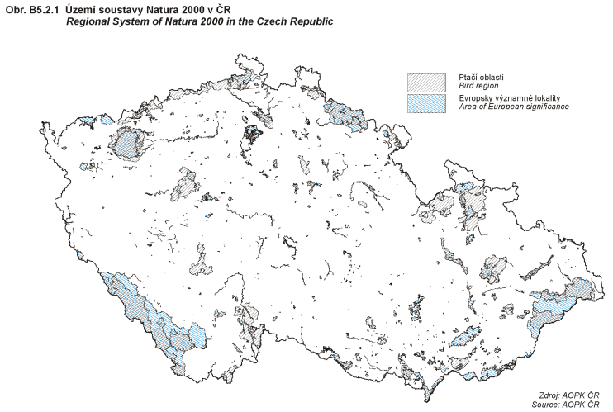
Natura 2000 v ČR

Slide 12
Obsah politiky – REACH
REACH= Nařízení Evropského parlamentu a Rady (ES) č. 1907/2006 o registraci, hodnocení, povolování a omezování chemických látek, o zřízení Evropské agentury pro chemické látky
Cíl: zlepšit ochranu lidského zdraví a životního prostředí před riziky, která mohou představovat chemické látky v době, kdy se stále zvyšuje konkurenční soupeření mezi podniky chemického průmyslu v EU. Rovněž podporuje alternativní metody pro hodnocení rizik látek s ohledem na snížení počtu zkoušek na zvířatech.
Toto nařízení zahrnuje veškeré povinnosti registrace, hodnocení, povolování a omezovaní chemických látek a přípravků v rámci Evropské unie. Jedná se o zcela novou evropskou strategii v oblasti chemických látek a přípravků. + právo na informace pro spotřebitele
Registrace, hodnocení, povolování a omezování chemických látek u Evropské agentury pro chemické látky (ECHA)
Cca 30 tisíc chemických látek a jejich sloučenin
Kritika: dopad na průmysl, malá úroveň ochrany, „princip náhrady“

Slide 13
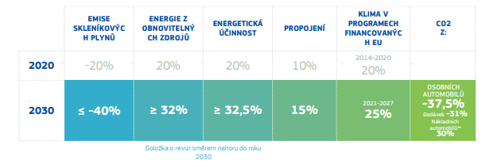
Boj proti změně klimatu
3 dlouhodobé strategie: cíle pro rok 2020 (2008), cíle pro rok 2030 (2014), cíle pro rok 2050 (2018)
Podrobněji: přednáška o energetické politice EU

Slide 14
Aktuální debata: na cestě k uhlíkové neutralitě?

Slide 15
Zelená dohoda pro Evropu (European Green Deal, EGD)
11. prosince 2019: EK COMMUNICATION FROM THE COMMISSION TO THE EUROPEAN PARLIAMENT, THE EUROPEAN COUNCIL, THE COUNCIL, THE EUROPEAN ECONOMIC AND SOCIAL COMMITTEE AND THE COMMITTEE OF THE REGIONS The European Green Deal COM(2019) 640 final
“man on the moon moment”project (von der Leyen, 2019)
Cíl: snaha učinit Evropu prvním neutrálním kontinentem (tzn. do roku 2050 nebudou členské země produkovat žádné čisté emise skleníkových plynů)
Dlouhodobá strategie, plánován je re-design nástrojů a cca 50 iniciativ

Slide 16
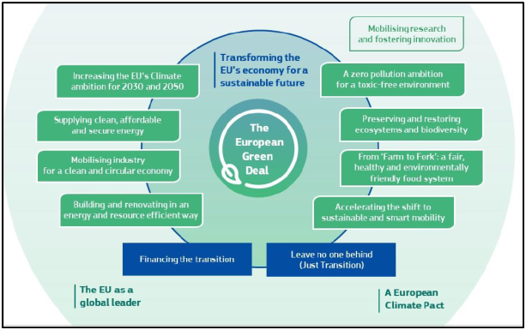

Slide 17
Z čeho bude EGD financován?
zřízení tzv. mechanismu spravedlivého přechodu (Just Transition Mechanism):
Fond pro spravedlivou transformaci (Just Transition Fund, JTF)
Program InvestEU, který bude disponovat penězi Evropské investiční banky
Vlastní kapitál Evropské investiční banky

Slide 18
Road Map
11. prosince 2019
Prezentována Zelená dohoda pro Evropu
14. ledna 2020
Prezentován investiční plán Zelené dohody pro Evropu a mechanismus pro spravedlivou transformaci
4. března 2020
Předložen návrh prvního zákona o klimatu, který má pomoci zajistit, aby Evropská unie stala do roku 2050 klimaticky neutrální
Návrh evropského klimatického paktu má kormě jiného spojit úsilí regionů, místních komunit, občanské společnosti, podniků a škol
10. března 2020
Přijata evropská průmyslová strategie – plán, který má hospodářství připravit na budoucí roky.
11. března 2020
Předložen návrh akčního plánu EU pro oběhové hospodářství, který se zaměřuje na udržitelné využívání zdrojů
Duben 2020
Předložena strategie „Od zemědělce ke spotřebiteli“, jejímž účelem je lépe zajistit udržitelnost našich potravinových systémů
Duben 2020
Prezentována strategie EU v oblasti biologické rozmanitosti do roku 2030 zaměřená na ochranu ohrožených přírodních zdrojů naší planety

